Slide 1


MÜDEK
BİLGİLENDİRME TOPLANTISI

Slide 2


Neden Sürekli İyileşme,
Neden Akreditasyon?
Öğrenciyim.
Bu süreç bana ne sağlayacak ?
Bu Süreç Bölümümüze Ne sağlayacak?
Washington
Accord

Slide 3

Sunum içeriği
Akreditasyon nedir, ne işe yarar?
Müdek nedir, ne yapar?
Müdek değerlendirme ölçütleri
Sonuç ve öneriler

Slide 4
AKREDİTASYON NEDİR?
Akreditasyon, yetkili ve bağımsız bir kuruluş tarafından,
bir kuruluşun ürettiği ürün ya da yaptığı hizmetin
belirlenen uluslararası kabul görmüş ölçütlere göre
değerlendirilmesi ve yeterliliğinin onaylanmasıdır.

Slide 5
MÜDEK
MÜDEK’in Amacı*: Farklı disiplinlerdeki mühendislik eğitim programları için, bilgilendirme, değerlendirme ve akreditasyon çalışmaları yaparak, (Türkiye’de) mühendislik eğitiminin kalitesinin yükseltilmesine katkıda bulunmak,
Böylece, güncel ve gelişmekte olan teknolojileri kavrayan, daha iyi eğitilmiş ve daha nitelikli mühendisler yetiştirilmesini ve bu yolla toplumun refahının ileri götürülmesini sağlamaktır.

Slide 6
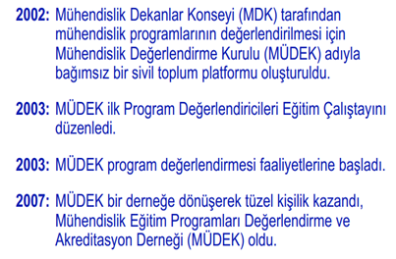
MÜDEK TARİHÇESİ

Slide 7
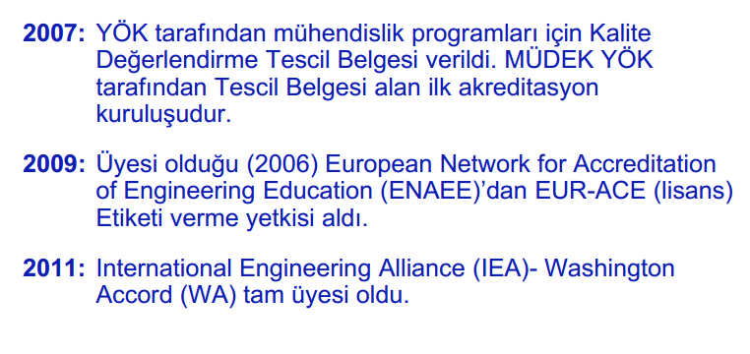
MÜDEK TARİHÇESİ

Slide 8

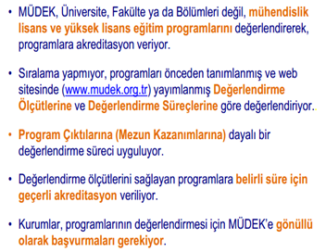

Slide 9
Mühendislik Eğitim Programlarının Akreditasyonu Ne İşe Yarar?
Kurumun kime, ne hizmeti verdiğinin bilincinde olması ve bu
hizmetin niteliğini, dünyadaki en iyi örneklerin düzeyine, hatta bu
düzeyin üzerine çıkarmak için sürekli iyileşmesine katkı sağlar,
Eğitim ve araştırma kalitesinin güvence altına alınması, yükseltilmesi
ve bu konuda ortak bir kalite kültürü oluşturulmasına katkı sağlar,
Kurum veya programın uluslararası geçerliliğini ve tanınırlığını arttırır,
Kurum veya programın topluma karşı olan sorumluluğunu yerine
getirmesini sağlar,
Kurum veya programın yetkin öğrencileri kazanması, mezunları mesleki yaşamlarına hazırlaması ve İşverenin beklentilerini karşılamasına
yardımcı olur.

Slide 10
Akreditasyon Süreci: Yararlar
Yükseköğretimde Yeterlilikler:
MÜDEK program çıktıları, Mesleki Yeterlilik Kurumunun Yükseköğretimde 6. Seviye Yeterlilik çerçevesini karşılamaktadır. Ulusal Yeterlilikler, Avrupa Yeterlilikler Çerçevesi (European Qualification Framework) içinde bir alt kümedir.
ÖSYS Kılavuzu:
2016 yılından başlayarak programların akreditasyon bilgisi Yükseköğretim Programları ve Kontenjanları Kılavuzunda yer almaktadır.
Özdeğerlendirme:
Akreditasyon için değerlendirmeye hazırlık süreci programın ve kurumun kendisini daha iyi tanımasına fırsat sağlayan öğretici bir süreçtir.

Slide 11
MÜDEK Akreditasyonu: Artı Değerler
ULUSLARARASI ÜYELİK VE YETKİLENDİRME
MÜDEK, 17 Kasım 2006'dan beri Avrupa Mühendislik Eğitimi Akreditasyon Ağı ENAEE (European Network for Accreditation of Engineering Education) asil üyesidir.
MÜDEK, ENAEE Yönetim Kurulu'nun (Administrative Council) 21 Ocak 2009 tarihli kararıyla ENAEE tarafından EUR-ACE Label vermek üzere yetkilendirilmiştir.
MÜDEK, ENAEE'den EUR-ACE Etiketi verme yetkisi alan 7. akreditasyon ajansı olmuştur

Slide 12
EUR-ACE Etiketinin Mühendislik öğrencileri ve mezunları için faydaları nelerdir?
EUR-ACE ® etiketi ile mühendislik programları, hem Avrupa standartlarına hem de uluslararası yüksek standartlara sahip olduklarını belgelerler, böylece Avrupalı işverenler tarafından tanınmaları da güvence altına alınmış olur.
EUR-ACE ® diğer Yükseköğretim Kurumlarına yapılan Master ve Doktora programlarına başvuruları kolaylaştırır.
Mühendislik mesleğinin düzenlendiği ülkelerde EUR-ACE ® etiketli programlar Kayıtlı veya Yeminli mühendis olmak için gerekli olan eğitim gereksinimlerini karşılamaktadır.
Mesleki Yeterlilik tanınması üzerine, AB Direktifi tarafından teşvik olarak EUR-ACE ® etiketli bölümlerin lisansüstü hareketliliğini kolaylaştırılmıştır.

Slide 13
MÜDEK AKREDİTASYONU ALAN ÇMB BÖLÜMLERİ
1. Anadolu Üniv.
2. Atatürk Üniv.
3. Bursa Uludağ Üniv.
4. Dokuz Eylül Üniv.
5. Fırat Üniv.
6. Kocaeli Üniv.
7. Marmara Üniv.
8. Mersin Üniv.
9. Pamukkale Üniv.
10. Sakarya Üniv.
11. Selçuk Üniv.
12. Sivas Cumhuriyet Üniv.
13. Yıldız teknik Üniv.
14. Zonguldak Bülent Ecevit Üniv.

Slide 14
Değerlendirme Süreci
2021 yılı ve sonrası MAK Akreditasyon Kararları
Akreditasyon Kararlarına Neden olan Değerlendirmeler (2021 yılı itibarıyla)
Genel Değerlendirme
Eksiklik / Zayıflık yok
5 yıl süreli
akreditasyon
En az 1 Zayıflık var
2 yıl süreli akreditasyon +
Ara Değerlendirme
Devam eden Zayıflık yok
3 yıl süreli
akreditasyon uzatma
Devam eden Zayıflık var
Akreditasyon Vermeme

Slide 15
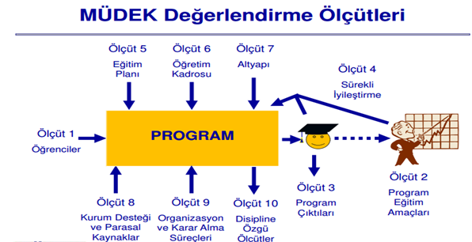

Slide 16
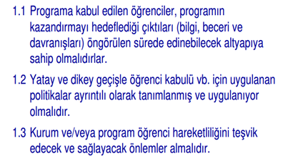
ÖLÇÜT 1- ÖĞRENCİLER

Slide 17
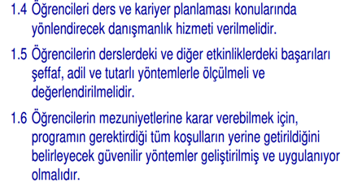
ÖLÇÜT 1- ÖĞRENCİLER
Notes:
ÖğrenciKabulleri 6
Yatay ve Dikey Geçişler, Çift Anadal veDersSayma 10
ÖğrenciDeğişimi 12
Danışmanlıkveİzleme 14
BaşarıDeğerlendirmesi 15
MezuniyetKoşulları 1

Slide 18
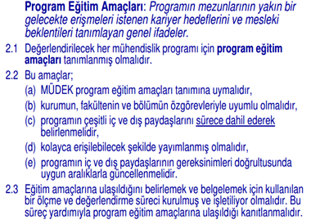
ÖLÇÜT 2- PROGRAM EĞİTİM AMAÇLARI

Slide 19
Çevre Mühendisliği Bölümü
Eğitim Amaçları
Mezunların, Çevre Mühendisliği ya da ilgili alanlarda ulusal ve uluslararası seviyede kendi işini kurabilen, özel sektörde veya kamu kurum ve kuruluşlarında mühendislik hizmetleri (tasarım, projelendirme, tesis işletmesi, araştırma/eğitim, danışmanlık, analiz ve ölçüm hizmetleri ile çevre yönetimi vb.) verebilen,
Mezunların, yurt içi ve yurt dışında ilgili lisansüstü eğitim programlarına katılabilen, ulusal ve uluslararası alanda akademik ve mesleki kariyer, Ar-Ge çalışmaları, inovasyon ve girişimcilik faaliyetleri yapabilen,
Mezunların, mesleki bilgisini kullanarak çevresel kaynakların sürdürülebilir yönetimini uygulayabilen; bireysel veya takım olarak çalışabilen,
.
Notes:
Çevre Mühendisleri yetiştirmektir

Slide 20
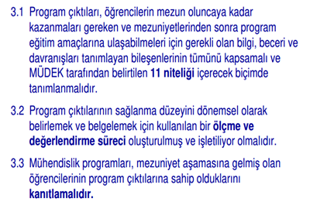
ÖLÇÜT 3- PROGRAM ÇIKTILARI

Slide 21
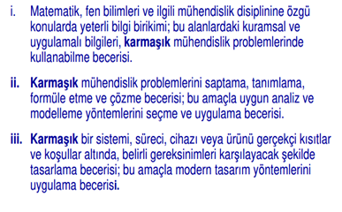
Program Çıktılarının Kapsaması Gereken 11 Nitelik

Slide 22
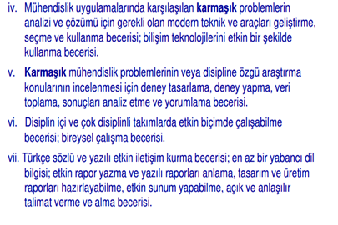
Program Çıktılarının Kapsaması Gereken 11 Nitelik

Slide 23
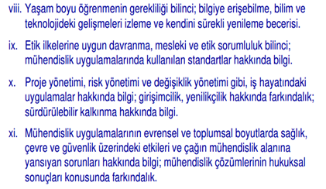
Program Çıktılarının Kapsaması Gereken 11 Nitelik

Slide 24
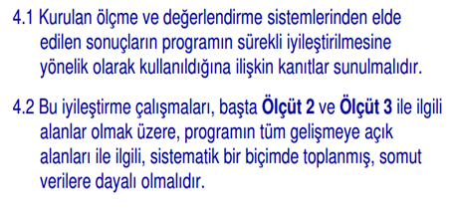
ÖLÇÜT 4- SÜREKLİ İYİLEŞTİRME

Slide 25
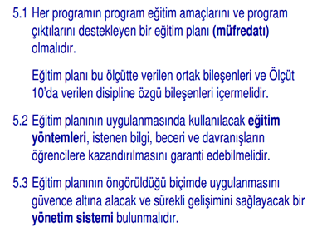
ÖLÇÜT 5- EĞİTİM PLANI

Slide 26
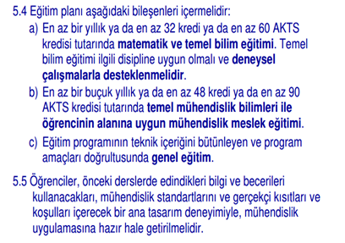
ÖLÇÜT 5- EĞİTİM PLANI

Slide 27
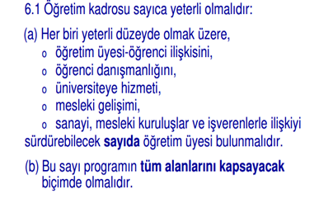
ÖLÇÜT 6- ÖĞRETİM KADROSU

Slide 28
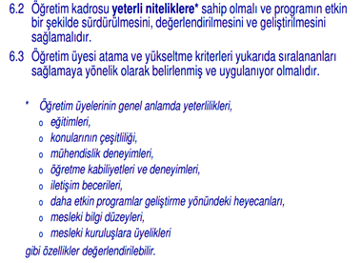
ÖLÇÜT 6- ÖĞRETİM KADROSU

Slide 29
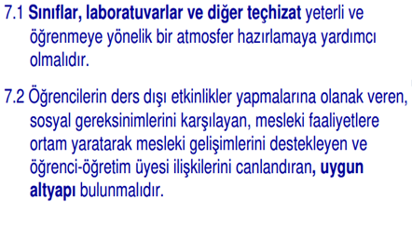
ÖLÇÜT 7- ALTYAPI

Slide 30
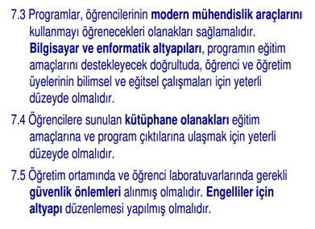
ÖLÇÜT 7- ALTYAPI

Slide 31
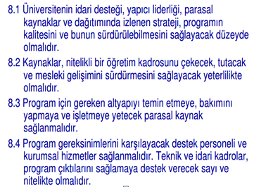
ÖLÇÜT 8- KURUMSAL DESTEĞİ VE PARASAL KAYNAKLAR

Slide 32
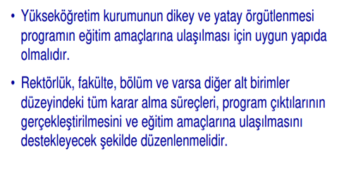
ÖLÇÜT 9- ORGANİZASYON VE KARAR ALMA SÜREÇLERİ

Slide 33
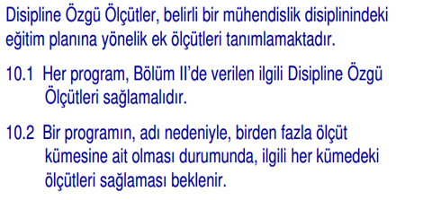
ÖLÇÜT 10- DİSİPLİNE ÖZGÜ ÖLÇÜTLER

Slide 34
ÖLÇÜT 10- DİSİPLİNE ÖZGÜ ÖLÇÜTLER
Örneğin;
Biyoloji bilimi birinci sınıfta Çevre Ekolojisi, ikinci sınıftaki Çevre Mikrobiyolojisi ve ders içerisinde laboratuvar derslerinde verilmektedir.
Çevre Ekolojisi dersinde önemli oranda çevre biyolojisi ve ekolojisi ile ilgili kavramlar ele alınmakta, Çevre Mikrobiyolojisi ve dersinde ise laboratuvar uygulamalarıyla beraber, yoğun biçimde mikrobiyoloji bilgisi aktarılmaktadır.
Üçüncü seçmeli sınıf dersi olan Biyolojik Prosesler dersi kapsamında mikyobiyal süreçler konusunda detaylı bilgilendirme yapılmaktadır.

Slide 35
SONUÇ VE ÖNERİLER
Mühendislik öğrencisi olarak sizlerin iyi yetişmeniz hem bireysel rekabet gücünüz hem de ülkemizin rekabet gücü için çok önemli.
MÜDEK Değerlendirmesinin temel amacı sizlerin aranan becerilerle donatılmış mühendisler olarak yetişmenize yardımcı olmak.
MÜDEK tarafından akredite edilen programlara uluslararası tanınırlık
Uluslararası normlara uygun ölçütler ve süreçler kullanma, bunların gelişimine ve güncellenmesine katkı yapma
Özdeğerlendirme ve sürekli gelişme kültürü

Slide 36
MÜDEK ile ilgili ilave bilgilere ulaşmak için;
http://www.mudek.org.tr
TEŞEKKÜRLER

